Slide 1

GGOSSS2026
Gulf of Guinnea Ocean Science
Summer School
=-=-=-=-=-=-=-=-=-=-=-=
Benin, Cotonou 2026
Faternité, Justice, Travail
=-=-=-=-=-=-=-=-=-=-=-=
Présentation des travaux pratiques sur la modélisation: CROCO
Présenté par :
Epiphanie, Jean De Dieu, Clement, Emanuel, Jules, Esmel, Eustache, Mouhamad
Sous la supervision de:
Pr Eric Chassignet
Et sous la coordination de:
Dr Fernand Assene MVONGO
Dr Hugo PLOMBAT
Notes:
Merci monsieur de m’avoir accorder, monsieur le président du jury, honorable membre du jury, auguste assemblé bonjour. Le travail que je présente à ce jour porte sur l’étude de la var……………………..

Slide 2
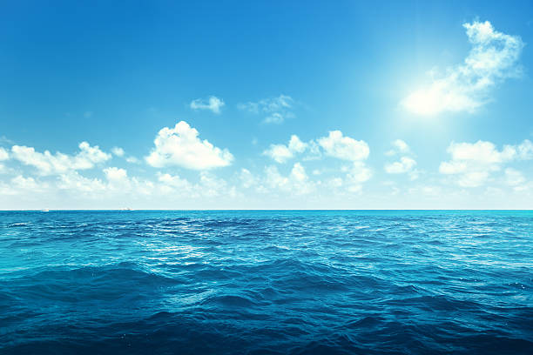
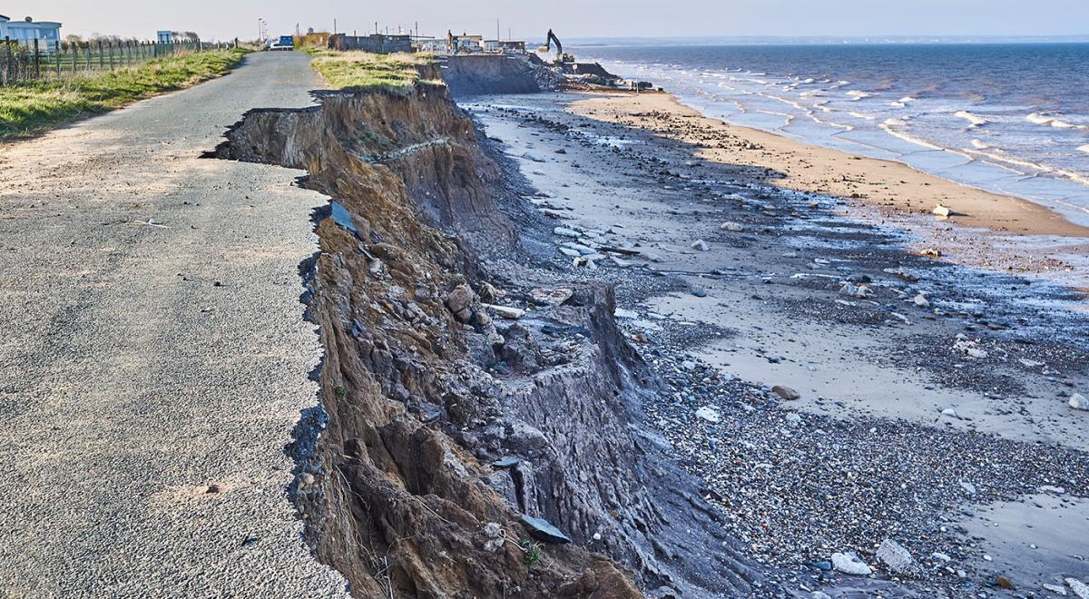
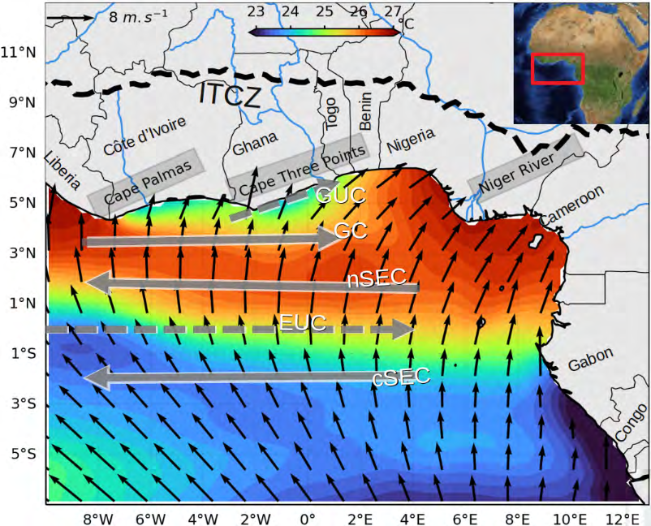
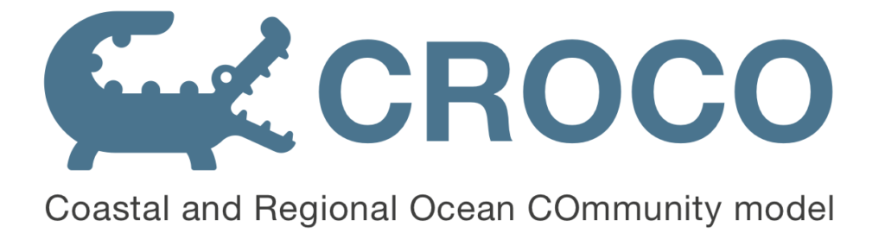

I. Introduction(1/3)
L'océan, au cœur de la vie dans le golfe de Guinée: Alimentation, emplois tels que commerce maritime;
Un océan qui change: Eaux plus chaudes, érosion du littoral, pollution
  L’observé en continu: Modélisation
2
Notes:
L

Slide 3

I. Introduction(2/3)
Problématique
CROCO permet-il de reconstituer de façon crédible la circulation océanique côtière du golfe de Guinée, là où il y a peu d’observations ?
3
Notes:
Objectifs spécifiques
Déterminer l’impact l’impact des rivières et des marrées sur les observations
L

Slide 4

I. Introduction(3/3)
Objectif principal
Comment les forçages et la résolution influencent la capacité de CROCO à reproduire la circulation côtière du golfe de Guinée.
Objectifs spécifiques
Évaluer l'apport d'une résolution plus fine (1/36° contre 1/12°) dans la représentation de la circulation près des côtes;
Déterminer l'impact des marées et des apports fluviaux sur la circulation côtière simulée par CROCO
4

Slide 5
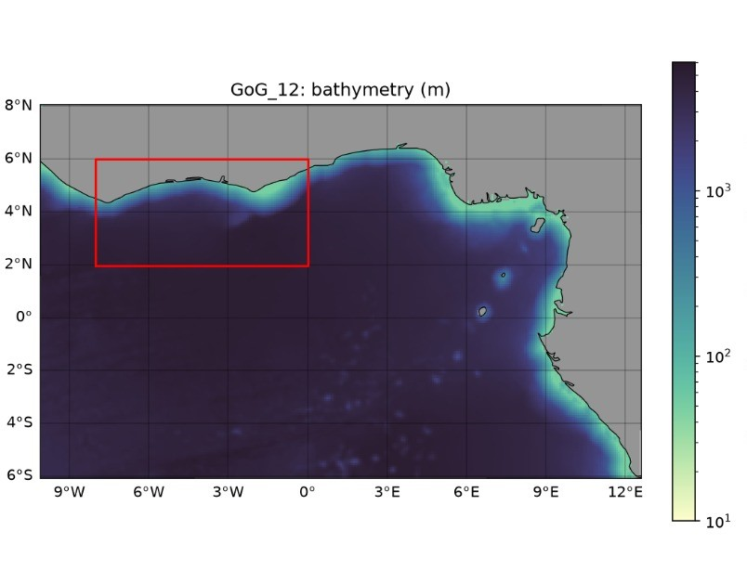
II. Zone d’étude
NGG: région Ghana-Côte d’Ivoire
6

Slide 6
III. Données et méthode (1/2)
GLORYS12: données océaniques,
ERA5: données océaniques
TPXO: données de marée
GloFAS: données de débit des rivières;
Données utilisés
CROCO: le model océanique principale
OpenMP : Effectue les calculs en parallèle;
Python: visualisation, contrôle et analyse des résultats
Matériels
7

Slide 7
III. Données et méthode (2/2)
  config.sh IGOG_36 -8 0 2 6 --res 36 --parent GoG_12 --force
  Configuration utilisée :
7

Slide 8
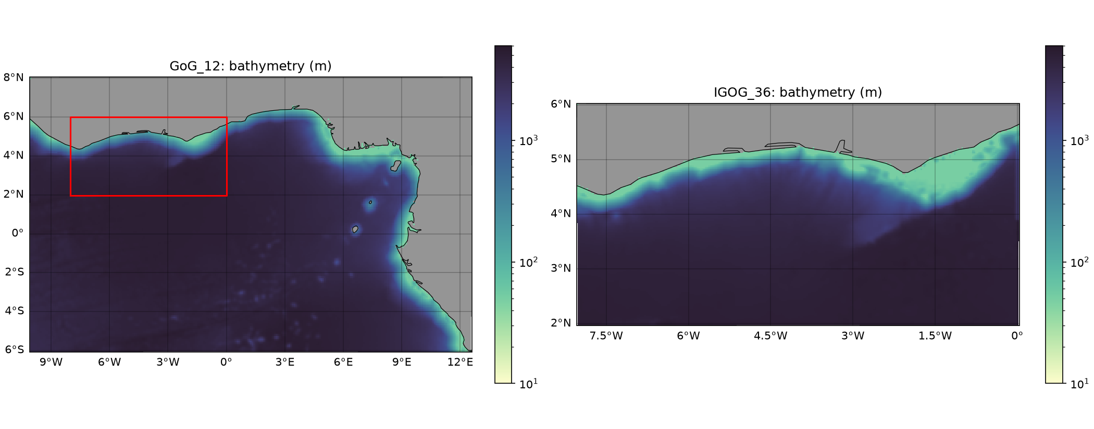
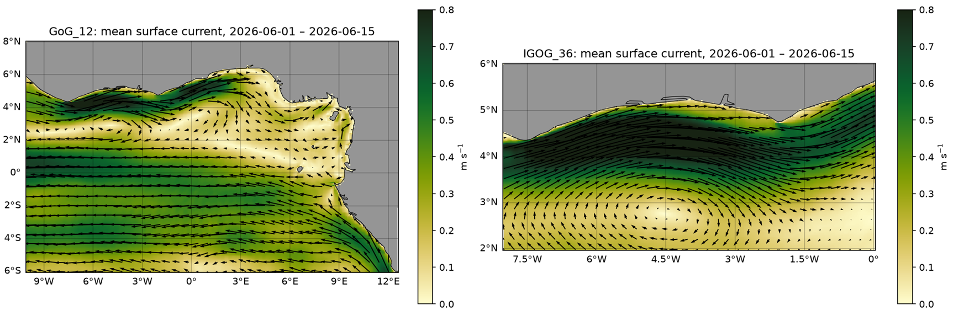
III. Résultats(1/6)
analyse des sorties du model 1/12 et à 1/36 degré
Bathymétrie
Bathymetrie
Moyenne des courants de surface
8

Slide 9
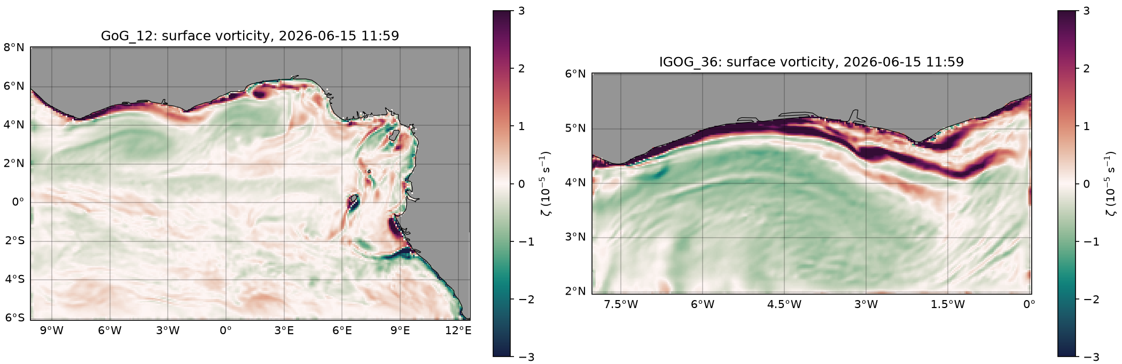
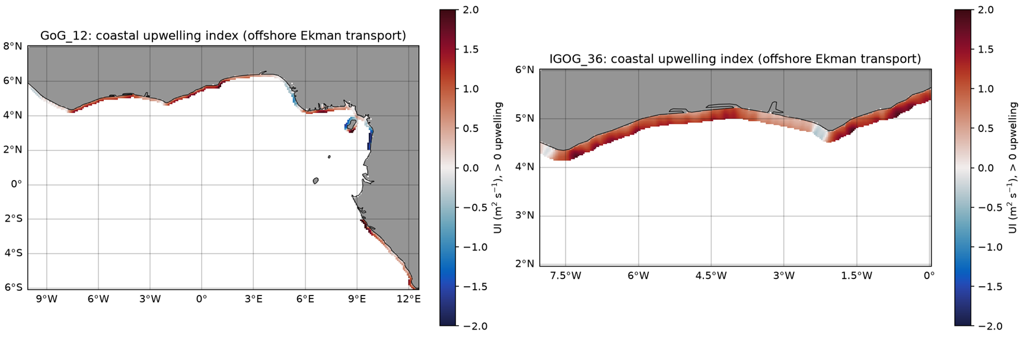
analyse des sorties du model 1/12 et à 1/36 degré
III. Résultats (2/6)
Vorticité de surface : tourbillon anticyclonique
Indice de l’Upwelling côtier
9

Slide 10
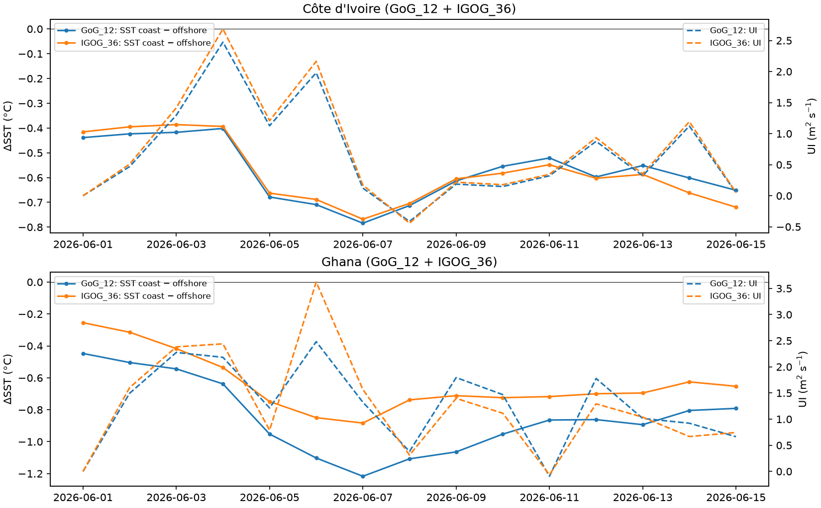
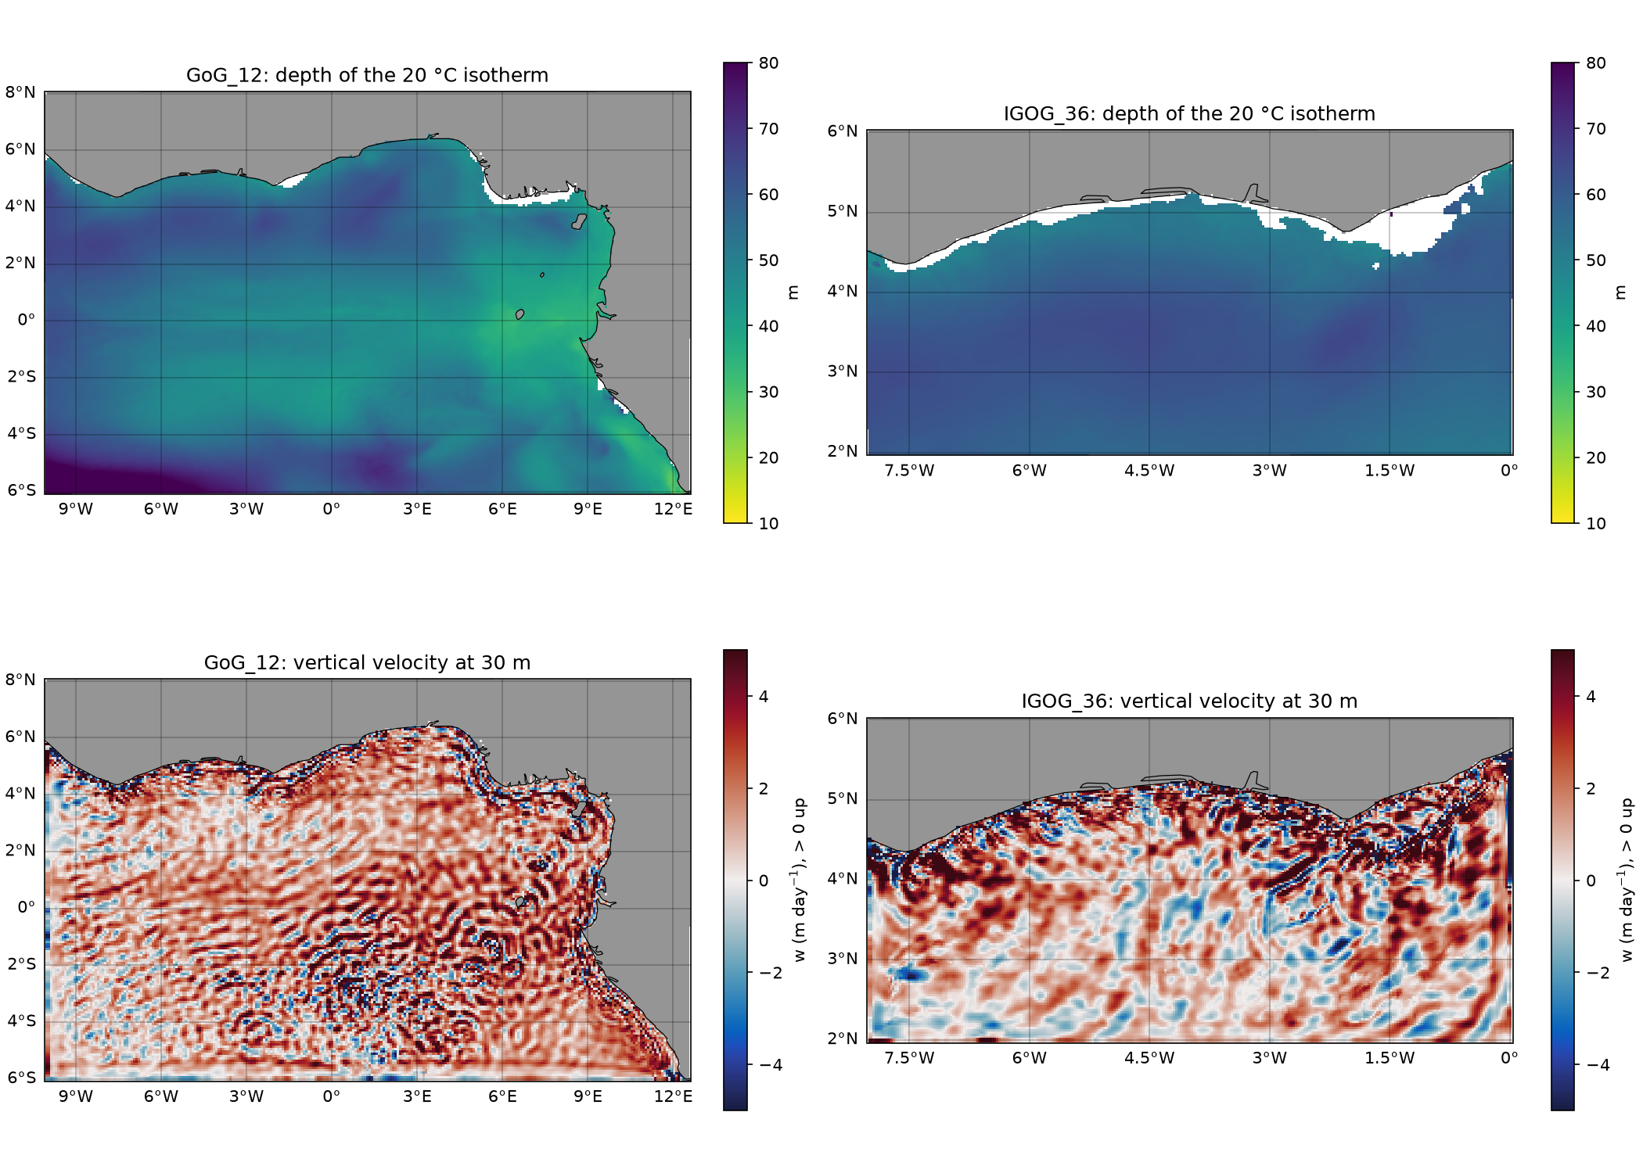
analyse des sorties du model 1/12 et à 1/36 degré
III. Résultats(3/6)
Différence SST du large à la cote Ghana-cote d’ivoire au 12 et 36
Profondeur de l’Isotherme 20 et vitesse verticale
10

Slide 11
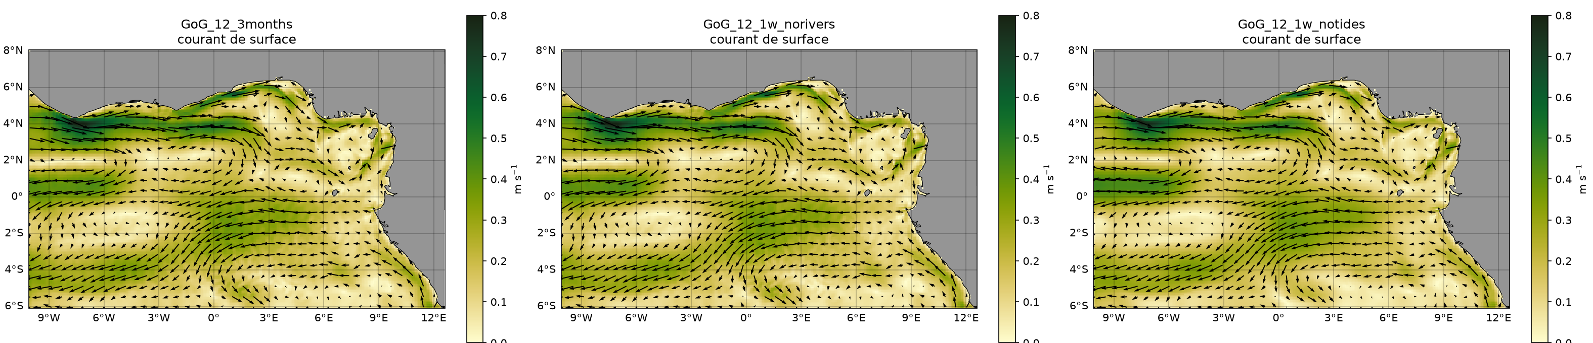
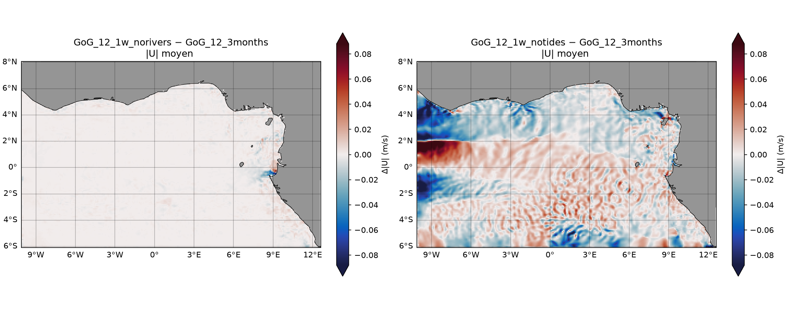
comparaison avec rivière et sans marée
III. Résultats (4/5)
Courant de surface
Module de vitesse
12

Slide 12
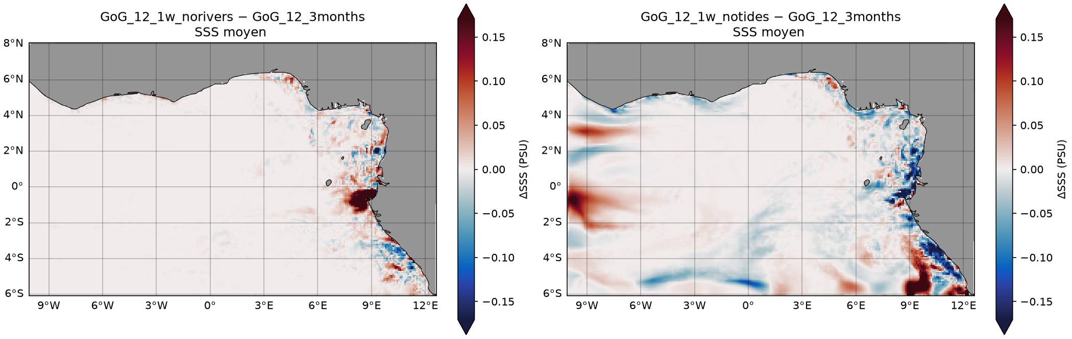
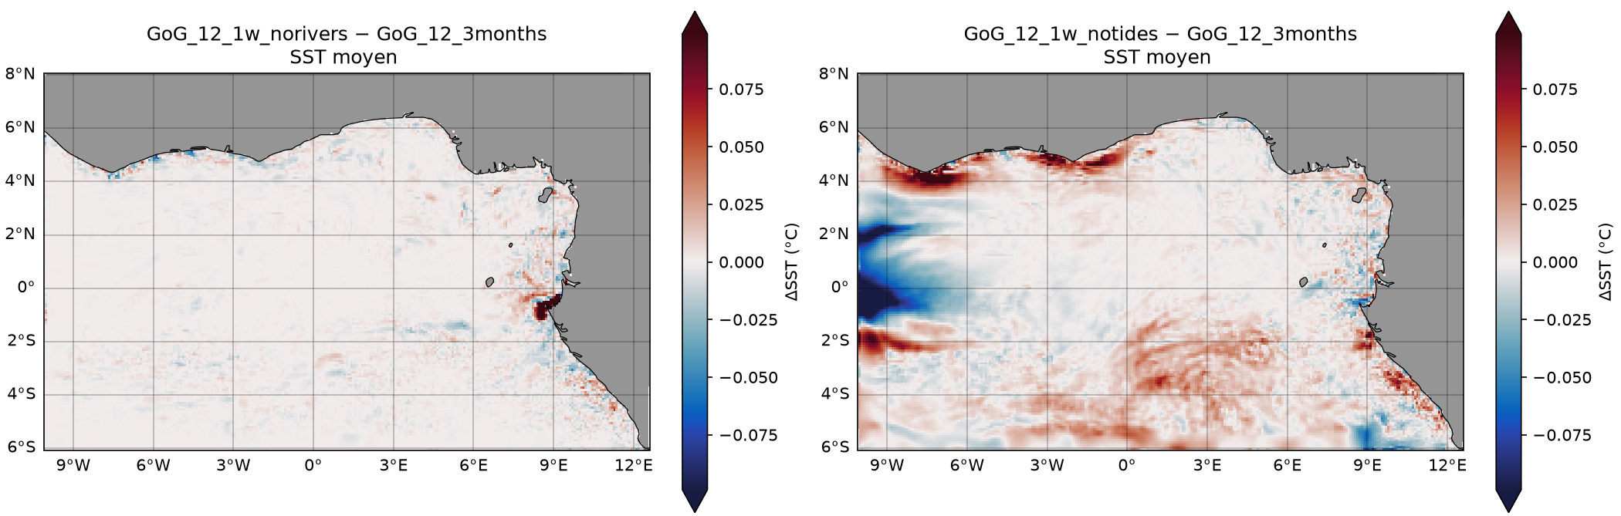
comparaison avec rivière et sans marée
III. Résultats(5/5)
Variation de de la SSS
Variation de la SST
13

Slide 13
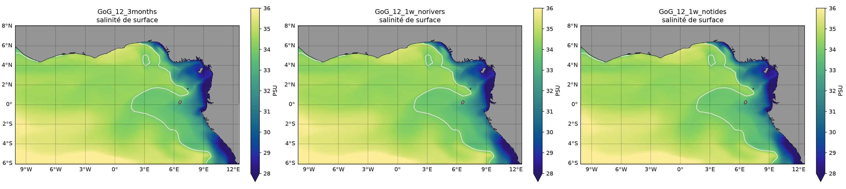
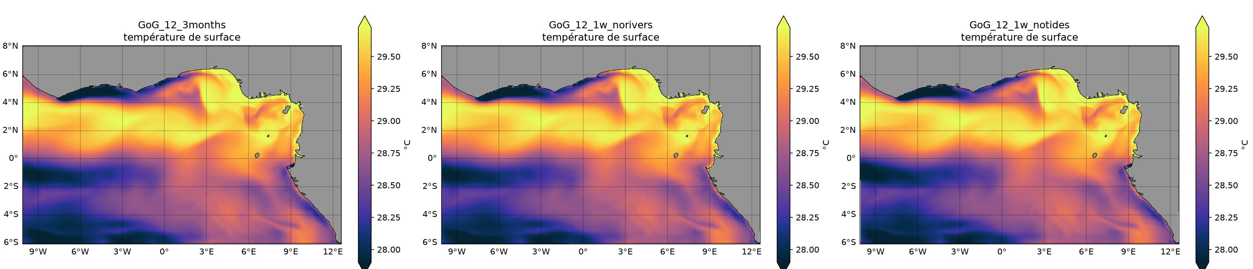
Comparaison avec rivière et sans marée
III. Données et méthode (1/4)
Salinité de surface
Température de surface
14

Slide 14
DIFFICULTÉS RECONTRÉS ET RECOMMANDATION
DIFFICULTÉS RECONTRÉS
- capacités des PC à tourner les simulations
-temps de travails limités
RECOMMANDATION
- plus de temps de travail
- impliquer les étudiants dans la création des codes
COMMENT COMPTEZ VOUS UTILISER CES OUTILS OU CONNAISSANCES DANS VOS PROJETS PERSONNET
14

Slide 15
MERCI POUR VOTRE AIMABLE ATTENTION!!!

